Slide 1


Slide 2


Slide 3
TEYDEB ve Destek Paketleri Tanıtımı
Prof. Dr. Hasan ÖZDEMİR
Prof. Dr. Osman Nuri ATA
Prof. Dr. Bülent ÇAVUŞOĞLU
Doç. Dr. Selda ÖRS

Slide 4
Teknoloji ve Yenilik Destek Programları Başkanlığı (TEYDEB)
Ülkemiz özel sektör kuruluşlarının araştırma-teknoloji geliştirme ve yenilik faaliyetlerini desteklemek,
Girişimcilik ve üniversite sanayi iş birliğini desteklemek,
Türk sanayisinin araştırma-teknoloji geliştirme yeteneğinin, yenilikçi kültürünün ve rekabet gücünün artırılmasına katkıda bulunmak amacıyla kurulmuştur.

Slide 5
Firmalara sağlanan finansal desteğin yanı sıra elde edilmesi beklenen kazanımlar
Proje ve kaynak yönetimi yeteneğinin kazanılması
Ar-Ge kültürü ve Ar-Ge yapılanmasının oluşturulması
Bilgi kazanımlarının dokümante edilerek kalıcılığının ve sürekliliğinin sağlanması
Üniversite - sanayi işbirliğinin oluşturulması
Ticari başarının sağlanması
Dünya pazarlarında rekabet edebilir başarılı firmaların sayılarının arttırılması
Rekabet gücünün arttırılarak daha çok ihracat yapılması
İthalatı azaltıcı yerli ürünlerin geliştirilmesi
Üretim teknolojilerinin geliştirilerek verimliliğin ve üretim kalitesinin arttırılması
Nitelikli işgücü istihdamının arttırılması

Slide 6


TEYDEB ve Diğer Destekler
1501
Sanayi Ar Ge
1512
Teknogirişim
1513
TTO Desteği
KOSGEB
1507
KOBİ Ar Ge
1503
Proje Pazarları
KOBİ
1511
Öncelikli Alanlar Ar Ge
PROJE
Büyük Şirket
1601
Kapasite Artırma
Bireysel Girişimci
Üniversite
1602
Patent Desteği
1509
Uluslararası Sanayi Ar Ge
KUDAKA
Siparişe Dayalı ArGe
1505
Üniversite-Sanayi
DAP

Slide 7


Hangi Projeler Desteklenmektedir?
Teknolojik açıdan
yeni
veya iyileştirilmiş ürün
Yeni ürün üretilmesi
Ürün kalitesi veya standartlarının iyileştirilmesi

Slide 8

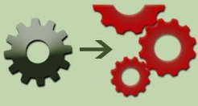
Hangi Projeler Desteklenmektedir?
Teknolojik süreç yeniliği
Maliyet düşürücü ve standart yükseltici yeni tekniklerin geliştirilmesin üretilmesi
Yeni üretim/süreç teknolojilerinin geliştirilmesi

Slide 9
1501 -1507 ve 1505
TEYDEB ve Destek Paketleri Tanıtımı I
Prof. Dr. Osman Nuri ATA
Prof. Dr. Bülent ÇAVUŞOĞLU

Slide 10

1501 Ulusal Sanayi Ar-Ge Programı
1507 KOBİ Ar-Ge Başlangıç Programı
1505 Üniversite Sanayi İşbirliği Destek Programı
1501 ve 1507 ile KOBİ ölçeğindeki kuruluşların proje esaslı araştırma- teknoloji geliştirme ve yenilikçilik faaliyetlerinin desteklenmesi amaçlanmaktadır.
1505 ile Üniversite/kamu araştırma merkez ve enstitülerindeki bilgi birikimi ve teknolojinin, Türkiye’de yerleşik ve proje sonuçlarını Türkiye’de uygulamayı taahhüt eden kuruluşların ihtiyaçları doğrultusunda, ürüne ya da sürece dönüştürülerek sanayiye aktarılması yoluyla ticarileştirilmesine katkı sağlamaktır.
AR-GE Kültürünün Yaygınlaştırılması
(1513)

Slide 11
DESTEK DETAYLARI
01
04
02
05
06
03
Proje Fikri
Destek Kapsamı
Hedefler
Bütçe
Sektörel Öncelikler
Süreç

Slide 12
1501-1507 PROJE FİKRİ
Araştırma ve deneysel geliştirme (Ar-Ge),
“teknolojik açıdan yeni veya iyileştirilmiş ürün”, “teknolojik süreç yeniliği” odaklı projeler
Yeni ürün üretilmesi
Ürün kalitesi veya standardının yükseltilmesi
Maliyet düşürücü ve standart yükseltici yeni tekniklerin geliştirilmesi
Yeni üretim/süreç teknolojilerinin geliştirilmesi

Slide 13
1501 ve 1507 ORTAK YÖNLER ve FARKLAR
1501
1507
Sadece KOBİ’ler başvurabilir
Sadece KOBİ’ler başvurabilir
36 ay
Bütçe sınırı yok
18 ay
600.000 TL
%75 Destek Oranı
%75 Destek Oranı
Desteklenecek proje sınırlaması yok
3 proje desteklenir, ortaklı başvuru koşuluyla 2 ilave proje de desteklenir

Slide 14
ÇAĞRILI PROJELER ve ÖNCELİKLİ ALANLAR
2020 yılı itibariyle çağrılı projelere geçilmiştir.
Daha iyi bir bütçe yönetimi sağlanması
Projelerin yarıştırılarak bütçe imkanlarına göre en iyi projelerin desteklenmesi
Proje seçme aşamasında farklı politika araçlarının daha esnek ve etkin olarak kullanılması.
Kamu kaynaklarının ülke hedef ve ihtiyaçlarına yönelik belirlenmiş alanlardaki projelere yönlendirilmesi

Slide 15
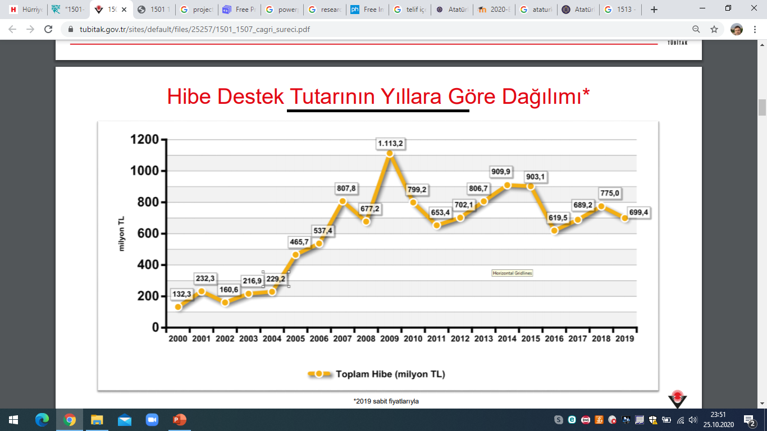
1507/1501 Hibe Destek Tutarının Yıllara Göre Dağılımı
Tübitak 1501/1507-Sanayi Ar-Ge Destek Programı çağrı sürecine ilişkin sunumdan alınmıştır.

Slide 16
1501-1505-1507 Hibe Miktarları (2019)
1501: 301.814.114 TL
1507: 129.232.781 TL
1505: 8.469.623 TL

Slide 17
ÖNCELİKLİ ALANLAR
Bilgi ve İletişim Teknolojileri
Enerji
Makine İmalat
Tarım ve Gıda
Otomotiv
Sağlık
Sosyal ve Beşeri Bilimler
Diğer Alanlar
https://www.tubitak.gov.tr/sites/default/files/289/tubitak_cp2020_son.pdf

Slide 18
Değerlendirme Sistematiği-Ön Değerlendirme
Proje ön değerlendirme sonucu uygun bulunması durumunda proje için hakem değerlendirme süreci başlatılacaktır.
Ön değerlendirmede Kurul tarafından kritik tespitlerin yapılması durumunda hakem değerlendirme süreci başlatılmaksızın proje ret kararı oluşturulacaktır.
Kritik tespitler hakem değerlendirmesi sonrasında tespit edilirse Yürütme Kurulu ret kararı oluşturacaktır.

Slide 19
Değerlendirme Sistematiği-Kritik Tespitler
Projedeki tüm Ar-Ge faaliyetleri proje başvurusundan önce kuruluş tarafından tamamlanmış olup, kuruluşun çözmesi gereken teknik/teknolojik bir problem bulunmamaktadır.
Kuruluşun Ar-Ge çalışmalarına katkısı yoktur. Projedeki Ar-Ge çalışmaları hizmet alınan kurum/kuruluş tarafından yapılacaktır.
Proje çıktısının, teknik/teknolojik/yasal/hukuki açıdan yapılabilme, kullanılabilme veya endüstriyel uygulamaya dönüşme olasılığı yoktur.
Proje endüstriyel Ar-Ge içermeyen ve sadece üretim/laboratuvar altyapısı oluşturmaya yönelik yatırım amaçlı bir projedir.
Kuruluşta, proje konusu ile ilgili en az lisans derecesine sahip herhangi bir proje personeli yoktur.

Slide 20
Değerlendirme Sistematiği-Boyutlar
I. Boyut
II. Boyut
III. Boyut
Projenin Endüstriyel Ar-Ge İçeriği, Teknoloji Düzeyi ve Yenilikçi Yönü
Proje Planının ve Kuruluş Altyapısının Proje İçin Uygunluğu
Proje Çıktılarının Ekonomik Yarara ve Ulusal Kazanıma Dönüşebilirliği
Ağırlığı: %35
Ağırlığı: %23
Ağırlığı: %42

Slide 21
Değerlendirme Sistematiği-Kabul ve Bütçe Eşiği
Projeler değerlendirme puanına göre sıralanır
Bütçe eşiğinin üzerindeki projeler desteklenir
Kabul eşiğinin üzerindeki ve bütçe eşiğinin altındaki aşağıdaki nitelikte projelere öncelik verilir.
1. Proje
Geçmiş Desteklenen Projelerin Ticarileşme Performansı
2. Proje
…
…
… (Bütçe Eşiği)
…
… (Kabul Eşiği)
…
…
Uluslararası Fonlara Başvuruda Bulunmuş Olunması
Öncelikli Alanlarda Olması.

Slide 22
Örnek Bir 1501 Proje Ret Raporu
Değerlendirme Raporu
Projenin Endüstriyel Ar-Ge İçeriği, Teknoloji Düzeyi ve Yenilikçi Yönü (I. Boyut)
Proje Planının ve Kuruluş Altyapısının Proje İçin Uygunluğu (II. Boyut)
Proje önerinizin, ilgili destek programına ait uygulama esaslarının "Değerlendirme ve Karar" bölümünde bulunan maddelerdeki süreçler kapsamında ve söz konusu üç boyut altında yer alan kriterlere göre yapılan değerlendirmeler neticesinde özellikle aşağıda belirtilen değerlendirme boyutları altında yer alan kriterler açısından yetersiz bulunması nedeniyle desteklenmesi uygun bulunmamıştır.
- Çalışmanın Ar-Ge sistematiği (analitik ve/veya deneysel yönden) yetersizdir.
- Proje ekibi proje önerisinin içerdiği teknolojik alanda sistematik bir Ar-Ge çalışması yürütülebilmesi için yeterli değildir.
- Proje Ar-Ge faaliyetlerinin gerektirdiği tüm alanlarda uzman personel mevcut değildir ve bu alanlardaki ihtiyaçların giderilmesine ilişkin planlama yapılmamıştır.
- Proje gider kalemlerinin proje faaliyetleriyle ilişkisi gerçekçi bir şekilde tanımlanmamıştır.
- Proje ArGe sistematiğinde eksiklik olduğu ve kuruluşunuzun ilk kez karşılaşacağı, üstesinden gelmesi gereken teknik/teknolojik belirsizlikler ve zorluklar olduğu değerlendirilmiştir.
- Proje ekibinde proje konusu ile ilgisi olmayan fazlaca personel bulunmaktadır.

Slide 23
1505
Üniversite Sanayi İşbirliği Destek Programı

Slide 24
1505 Üniversite Sanayi İşbirliği Destek Programı
Bu program; yenilik tanımı çerçevesinde; yeni bir ürün üretilmesi, mevcut bir ürünün geliştirilmesi, iyileştirilmesi, ürün kalitesi veya standardının yükseltilmesi veya maliyet düşürücü nitelikte yeni tekniklerin, yeni üretim teknolojilerinin geliştirilmesi konularındaki projeleri kapsar.
Müşteri Kuruluş olarak anılan özel sektör kuruluşu ve Yürütücü Kuruluş olarak anılan üniversite ya da kamu araştırma merkez ve enstitüsü bir İşbirliği Sözleşmesi imzalayacaktır. Bu sözleşme çerçevesinde Yürütücü Kuruluş tarafından yapılacak; yeni bir ürün üretilmesi mevcut bir ürünün geliştirilmesi, iyileştirilmesi, ürün kalitesi veya standardının yükseltilmesi veya maliyet düşürücü nitelikte yeni tekniklerin, yeni üretim teknolojilerinin geliştirilmesi projesi TÜBİTAK ve Müşteri Kuruluş tarafından finanse edilecektir.
AR-GE Kültürünün Yaygınlaştırılması
(1513)

Slide 25
Kimler Başvurabilir?
Sektörüne bakılmaksızın firma düzeyinde katma değer yaratan, Türkiye’de yerleşik ve proje sonuçlarını Türkiye’de uygulamayı taahhüt eden sermaye şirketleri ile Yükseköğretim Kanunu kapsamında yer alan yükseköğretim kurumları, vakıf üniversiteleri, eğitim ve araştırma hastaneleri ve ilgili mevzuatında Ar-Ge yapmakla görevlendirilmiş kamu araştırma merkez ve enstitüleri ortak proje başvurusunda bulunur.

Slide 26
DESTEK KAPSAMI
Programa, Müşteri Kuruluş ve Yürütücü Kuruluş ortak başvuru yapabilecektir.
1 milyon TL’ye kadar olan proje bütçesi desteklenebilecektir.
Azami destek süresi 24 aydır.
KOBİ için %75, Büyük ölçekli kuruluş için %60 destek oranı.
Proje Teşvik İkramiyesi ödenecektir.
Farklı üniversitelerden araştırmacılar aynı proje ekibi içinde yer alabilecektir.
Yürütücü Kuruluş, Müşteri Kuruluştan dönemsel bütçenin %10’unu aşmamak kaydıyla hizmet alabilecektir.

Slide 27
Desteklenmeyen Projeler
Bir olgunun ya da gözlenebilir bir gerçeğin temelindeki esaslar hakkında yeni bilgi elde etmek için yapılan, belirlenmiş bir uygulaması ya da kullanımı bulunmayan teorik ya da deneysel çalışmalar, durum tespiti projeleri, rutin testler/analizler, altyapı kurmaya yönelik yatırım ağırlıklı ya da Ar-Ge içeriği bulunmayan faaliyetler içeren projeler programın amaçlarına uygun olmadığı için desteklenmez.

Slide 28
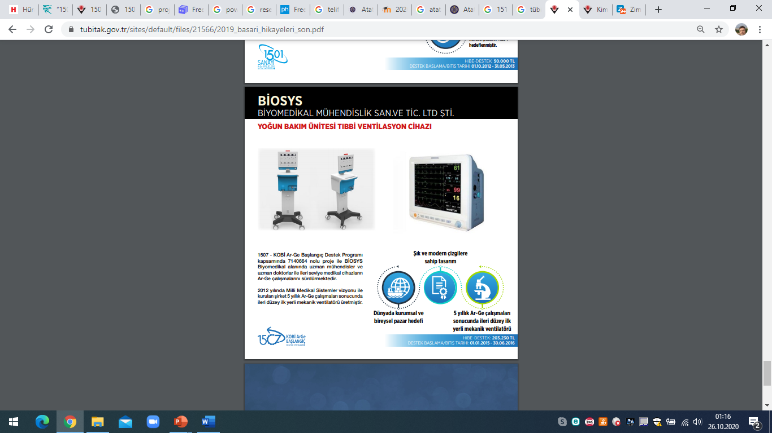
Başarı Hikayesi (2016)
Tübitak Başarı Hikayeleri Kitapçığından Alınmıştır

Slide 29
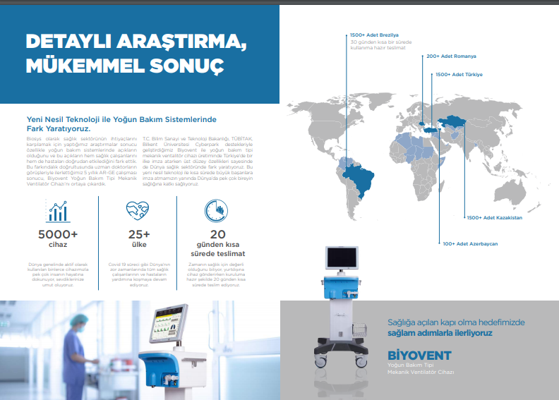
Başarı Hikayesi (2020)
Biosys Biovent Tanıtım Broşüründen alınmıştır

Slide 30
Desteklenen Projelerden Örnekler
1507
Yoğun bakım ünitesi tıbbi ventilasyon sistemi tasarımı
Bulut tabanlı tıbbi görüntü paylaşım ve arşivleme sistemi
Uzaktan Hasta Takibi ve Karar Destek İletişim Sistemi
Kağıt Endüstrisi Atığı Selüloz Çamurundan Biyogaz Hammaddesi Eldesi

Slide 31
Desteklenen Projelerden Örnekler
1501
Gevşeme Dirençli Özel Bağlantı Elemanları Çözümlerinin Titreşim Altında Gevşeme Dirençlerinin Tespiti ve En Uygun Bağlantı Elemanı Kombinasyonunun Belirlenmesi
Akustik Performans Ölçüm Sistemi Tasarımı
Bulut tabanlı hayvancılık servisleri
Koah Tedavisine Endike Quinoline Türevi Bir İlaç Aktif Maddesinin Sentez Yönteminin Geliştirilmesi

Slide 32
Desteklenen Projelerden Örnekler
1505-1512
Mikrodalga frekans sentezleyici
Kardiyosal
Bilişim güvenliği ürünleri analiz ve denetim yazılımı
Demir yolları için gerçek zamanlı görüntü işleme ile ray hata analizi

Slide 33
1511 -1509 ve Diğer Kaynaklar
TEYDEB ve Destek Paketleri Tanıtımı II
Prof. Dr. Osman Nuri ATA
Doç. Dr. Selda ÖRS

Slide 34
1511 Öncelikli Alanlar Ar-Ge Programı
• teknolojik yeterlilik ve bilgi birikiminin artırılması
• mevcut yeteneklerin farklı alanlarda da değerlendirilmesi
• özgün teknolojilerin geliştirilmesi
• teknolojik gelişimde ivme kazanılması hedeflenmektedir

Slide 35
1511 Öncelikli Alanlar Ar-Ge Programı
Ülkemiz öncelikli alanlarında hedef ve ihtiyaç odaklı, izlenebilir sonuçları olan projelerin desteklenmesi amaçlanmaktadır.
Özel sektöre yönelik hedef odaklı çağrılı sistem
Ürün ve teknoloji odaklı, izlenebilir program
Sistematik olarak belirlenen çağrı konuları

Slide 36
1511 DESTEK HEDEFLERİ
Yeni bir ürün üretilmesi,
Mevcut bir ürünün geliştirilmesi/iyileştirilmesi,
Ürün kalitesi veya standardının yükseltilmesi,
Maliyet düşürücü ve standart yükseltici yeni tekniklerin geliştirilmesi,
Yeni üretim teknolojilerinin geliştirilmesi

Slide 37
Kimler Başvurabilir?
Destek Özellikleri nelerdir?
Sektör ve büyüklüğe bakılmaksızın firma düzeyinde katma değer üreten, bir veya birden çok gerçek veya tüzel kişiye ait olan, firma düzeyinde katma değer oluşturan Türkiye’de yerleşik tüm sermaye şirketleri proje başvurusunda bulunabilir.
Firmaların desteklenen proje giderlerine harcama sonrası
büyük ölçekli kuruluşlar için %60,
KOBİ’ler için %75 oranında geri ödemesiz (hibe) destek verilmektedir.
Ayrıca, kuruluşlara %10 genel gider desteği uygulanır.

Slide 38
Çağrı Duyuruları
Çağrıya konu teknoloji alanı,
projeyi gerçekleştirecek işbirliği yapısı,
proje bütçesi alt ve üst sınırı,
ön başvuru ve proje öneri başvurusu tarihleri gibi başvuru koşullarını içeren,
gerektiğinde çağrıya özel olarak bu
uygulama esaslarında belirtilen maddelere istisna teşkil edecek hususları
tanımlayan dokümandır.
Destek Süresi | Çağrı duyurusunda belirtilmekte
Bütçe | Çağrı duyurusunda belirtilmekte
Başvuru Dönemi | Yayımlanan çağrı dönemi boyunca

Slide 39
Proje başvurusu nasıl yapılır ve süreç nasıl işler?
Proje önerileri elektronik ortamda sunulur. Başvuru için http://eteydeb.tubitak.gov.tr adresindeki Proje Değerlendirme ve İzleme Sistemi (PRODİS) kullanılır.
Proje başvurusu aşamaları;
YENİ KAYIT: http://eteydeb.tubitak.gov.tr adresinden "Proje yürütücüsü" olarak "yeni kayıt" yapılır.
YETKİLENDİRME: Proje yürütücüsünün, firması adına proje başvurusu yapma yetkisinin olduğunu belgelemesi gerekmektedir. Yetkilendirme için "Proje Ön Bilgileri ve Kullanıcı Yetkilendirme Formu" postayla ya da elden TÜBİTAK'a ulaştırılır.
PROJENİN GÖNDERİLMESİ: Elektronik ortamda projenin anlatıldığı "AGY111 Proje Önerileri Formu" doldurulur. Yetki alındıktan sonra, "gönder" tuşu ile proje elektronik ortamda TÜBİTAK'a gönderilir. Bu tarih, başvuru tarihidir.

Slide 40
4. ÖN İNCELEMEME:
ÇPDK, çağrı kapsamında yapılan proje başvurularını ön incelemeye alır.
çağrı konu ve kapsamı ile doğrudan ilgili görülmeyen,
değerlendirmeye girebilecek yeterlilikte içerik taşımayan,
üretim altyapısı oluşturmaya yönelik yatırım ağırlıklı,
kuruluş ve personel altyapısının yetersiz olduğu veya
proje konusu ile doğrudan ilgili en az lisans düzeyinde personeli bulunmayan
Projelerin ön incelemesinde;
projeler RET önerisi ile yürütme komitesine sunulur.

Slide 41
5. Hakem Değerlendirmesi:
Ön incelemeden geçen projeler, konusunda uzman hakemler tarafından, yerinde ziyaret edilerek değerlendirilir.
Projeler aşağıda belirtilen dört boyut altında değerlendirilir:
Proje içeriğinin çağrı konu ve kapsamına uygunluğu,
Projenin endüstriyel Ar-Ge içeriği, teknoloji düzeyi ve yenilikçi yönü,
Proje planı ve kuruluşun altyapısının uygunluğu,
Proje çıktılarının ekonomik yarar ve ulusal kazanıma dönüşebilirliği

Slide 42
1511 Programı (2012-2019 Çağrıları)
15 ÇAĞRI
3.3371 Proje Başvurusu
932 Desteklenen Proje
Uluslararası ortak proje çağrılarına çıkan programlar ve benzeri uluslararası programlara sunulan uluslararası ortaklı araştırma geliştirme projelerinin desteklenmesi için oluşturulmuştur.
647,4 Milyon TL
Destek

Slide 43
1511
Ev İçi Kablosuz İletişim ve Dağıtımını Adaptif Bir Biçimde Wi-Fi ve Elektrik Nakil Hattı (Plc) Üzerinden Yapabilecek Hibrid Video Köprü Platformunun ve Cihazının Tasarımı ve Gerçeklenmesi
Bulut tabanlı hayvancılık servisleri
Akıllı Katılım Kontrol Sistemlerinin Tasarımı ve Geliştirilmesi
Ev Tipi Klimalar İçin İnverter Kontrol Sistemi Tasarımı

Slide 44
1509
Uluslararası Sanayi Ar-Ge Programı

Slide 45
1509 Uluslararası Sanayi Ar-Ge Projeleri Destekleme Programı
Uluslararası ortak proje çağrılarına çıkan programlar ve benzeri uluslararası programlara sunulan uluslararası ortaklı araştırma geliştirme projelerinin desteklenmesi için oluşturulmuştur.
EUREKA,
ERA-NET
Avrupa Birliği Çerçeve Programları
Avrupa Birliği- Katılım Öncesi Mali Yardım
AB- KOBİ Hızlandırıcı Desteği

Slide 46
1509 hedefleri
ülkemizdeki teknik yeterliliğin ve bilgi birikiminin artırılması,
kuruluşların uluslararası teknoloji birikimine erişiminin ve teknoloji transferinin sağlanması,
edinilen teknolojik bilgi ve deneyimin kuruluş bünyesinde içselleştirilmesi,
özgün teknolojilerin geliştirilmesinde ivme kazandırıcı ve yönlendirici bir etken olması ve kuruluşların uluslararası pazarlarda yer alması amaçlanmaktadır.
Programların temel amaçları arasında işbirliği olduğu için farklı ülkelerden katılımcıların olması başlıca şartlar arasında yer almaktadır.

Slide 47
Destek Özellikleri
Kimler Başvurabilir?
Uluslararası Ar -Ge ve yenilik projeleri yapan Türkiye’de yerleşik tüm Özel Sektör Kuruluşları
Destek Süresi | Uluslararası programın şartlarına göre belirlenir.
Bütçe | Uluslararası programın şartlarına göre belirlenir.
Başvuru Dönemi | Zaman kısıtlaması yok.
Destek Oranı | KOBİ → % 75 Büyük Şirket → % 60 Proje bütçesinin %25’ine kadar ön ödeme

Slide 48
Programa ait özellikler
Firma, kendi çalışmalarını (ulusal proje başvurusu) Türkçe olarak girer ancak ekindeki uluslararası proje dökümanı İngilizce olarak yüklenir.
Programının amacı uluslararası ortaklı projelerin desteklenmesi olduğundan, projedeki tek yabancı ortağın ayrılması durumunda, farklı ortak bulunsa bile proje devam edemez. Ancak birden fazla uluslararası ortağın olduğu ve birinin ayrıldığı durumda, TÜBİTAK, projenin devam etmesi konusunu değerlendirir.
Üretim ve altyapı projeleri, desteklenmez.
Her bir ortağın, kendi ülkesindeki fon sağlayıcısına başvurmuş olması gerekir.

Slide 49
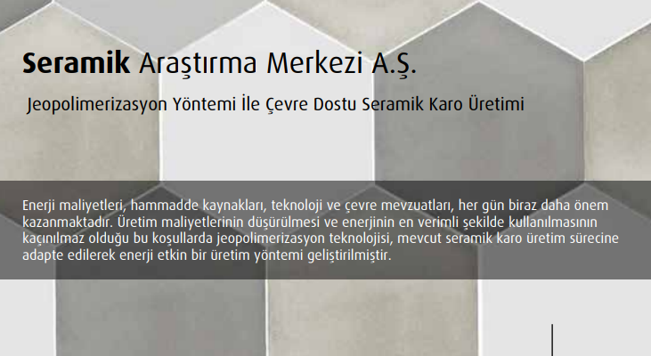

Nasıl yardım edebiliriz?
Yurt dışındaki firmalardan hangisi veya hangileri ile ortak olabilirim?
Hangi Uluslararası programa başvurmalıyım?
Çağrılı uluslararası programların çağrılarını nasıl takip edebilirim?

Slide 50
DESTEKLENEN GİDERLER
Personel giderleri
Seyahat (yalnızca ulaşım) giderleri
Alet, teçhizat, yazılım ve yayın alım giderleri
Ar-Ge hizmet giderleri
Danışmanlık hizmeti
Yeminli Mali Müşavir giderleri
Malzeme ve sarf giderleri

Slide 51
DESTEKLENMEYEN GİDERLER
Katma değer vergisi
Her türlü kar, fırsat maliyeti, sermaye kullanım maliyeti, sözleşme masrafları
Amortismanlar, depozitolar, avans ödemeleri
Dağıtım, pazarlama ve reklam giderleri
Patent, faydalı model, endüstriyel tasarım, coğrafi işaret tescil giderleri, marka tescil giderleri
Muhasebe giderleri, sekreterlik vb. idari giderler
Huzur hakkı, murahhas azaya ödenen üyelik ücretleri, brüt ücretin yanında teşvik, motivasyon, vb. prim giderleri
Personele nakdi ya da ayni olarak verilen yemek ve servis/ulaşım giderleri
Kuruluş ortaklarına ait Bağ-Kur primleri, sosyal yardımlaşma vakıf ödentileri
Konaklama giderleri

Slide 52
DESTEKLENMEYEN GİDERLER
Şehir içi nakliye giderleri (gümrüklerden ve limanlardan yapılan nakliye hariç) ve posta giderleri
Seyahatlerde araç kiralama giderleri, özel oto ve kuruluş otosu ile yapılan seyahatlerde kullanılan yakıt giderleri
Proje Ar-Ge faaliyetleri ile ilintili olmayan üretime yönelik altyapı yatırımı ağırlıklı giderler
Fotokopi makinesi, projeksiyon cihazı gibi büro makineleri, büro mefruşatı
Isıtma, aydınlatma ve üretimde sarf edilen enerji masrafları, su giderleri
Telefon, faks, haberleşme, internet kullanım maliyetleri
Vergi mevzuatında kabul edilmeyen giderler
Ofis, depo, stand kira giderleri
İnşaat ve tesisat giderleri
Kırtasiye giderleri
Kalite belgelendirme giderleri.

Slide 53
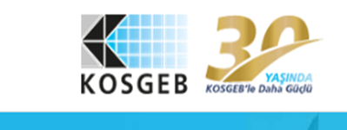
KOSGEB Projeleri
KOSGEB, araştırma ve geliştirme, yenilikçilik, teknolojiden yararlanma ve kalite standartlarının kullanımının yaygınlaştırılması amacıyla KOSGEB Destekleri Yönetmeliği kapsamında işletmelere Teknoloji Geliştirme ve Yenilik Destekleri ile Kalite Geliştirme Desteklerini sunmaktadır.

Slide 54
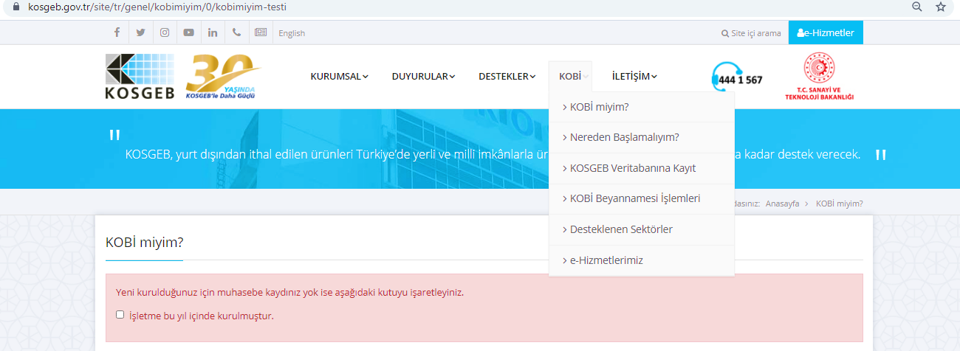
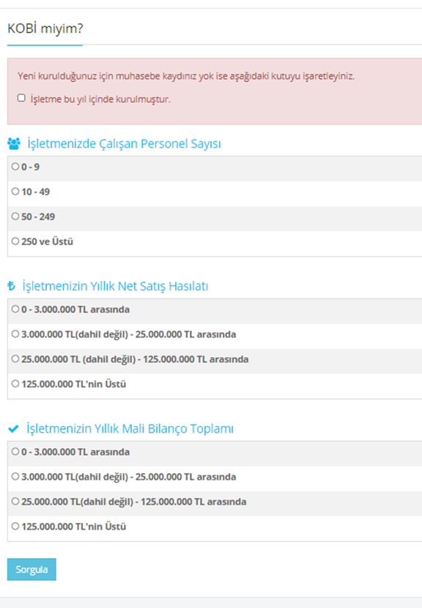
Kimler başvurabilir?
https://www.kosgeb.gov.tr

Slide 55
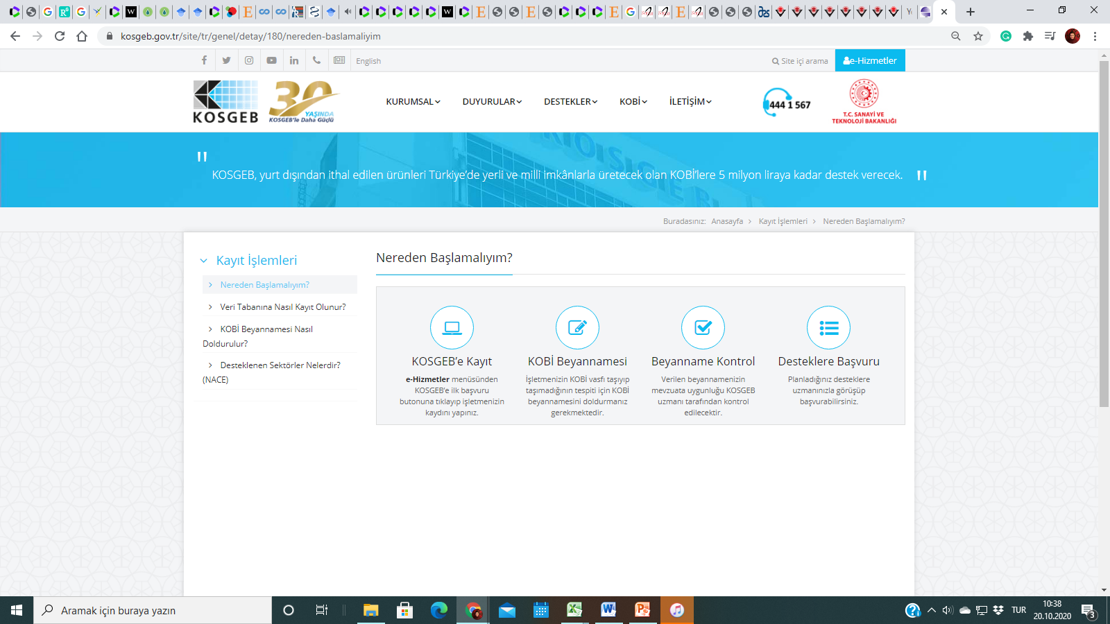
Proje başvurusu nasıl yapılır ve süreç nasıl işler?
1 2 3 4

Slide 56
Başlıca KOSGEB Destekleri
Girişimcilik destekleri,
Ar-Ge Teknolojik Üretim ve Yerlileştirme Destekleri,
İşletme Geliştirme, Büyüme ve Uluslararasılaşma Destekleri,
Kobi Finansman Destekleri
Laboratuvar Hizmetleri

Slide 57
AR-GE, Teknolojik Üretim ve Yerlileştirme Destekleri
AR-GE ve İnovasyon Destek Programı bilim ve teknolojiye dayalı yeni fikir ve buluşlara sahip küçük ve orta ölçekli işletmeler ile girişimcilerin yeni ürün, yeni süreç, bilgi ve/veya hizmet üretmelerini sağlamaktır
Endüstriyel Uygulama Destek Programı yeni bir ürün/hizmetin; üretilmesi, kalitesinin artırılması, maliyet düşürücü nitelikte yeni tekniklerin uygulamaya alınması)
KOBİ TEKNOYATIRIM - KOBİ Teknolojik Ürün Yatırım Destek Programı Ar-Ge/yenilik faaliyetleri sonucu ortaya çıkan ürünlerin üretimini ve ticarileştirilmesi
Stratejik Ürün Destek Programı orta-yüksek ve yüksek teknoloji seviyeli sektörlerdeki katma değeri yüksek kritik ürünlerin üretimini artırmaya yönelik

Slide 58
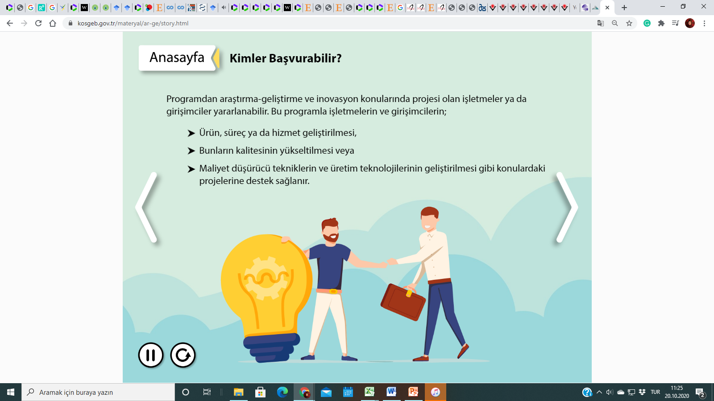
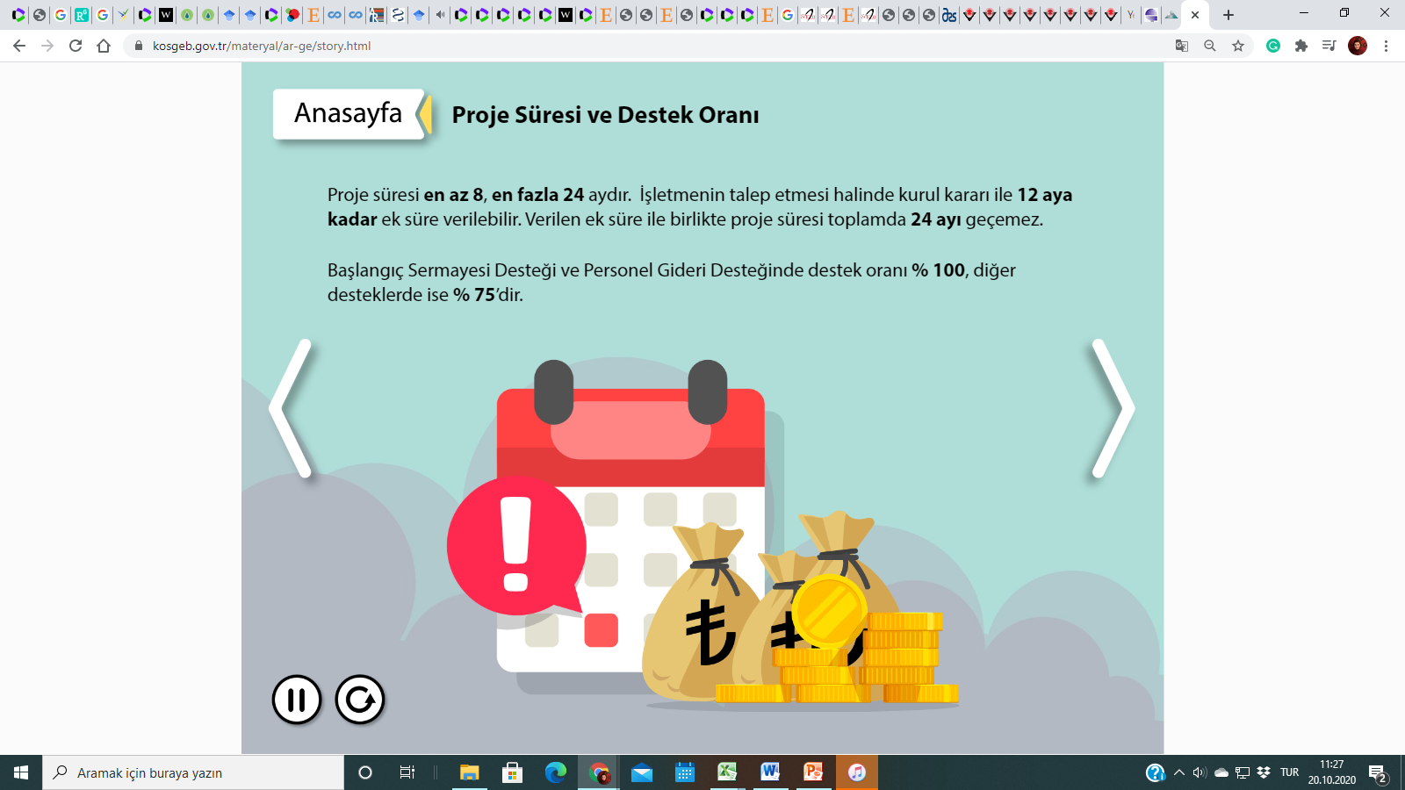
Ar-Ge İnovasyon Destek Programı
Kimler Başvurabilir?
Proje Süresi ve Destek Oranı

Slide 59

Kalkınma Ajansları
Amaç;
Kamu kesimi, özel kesim ve sivil toplum kuruluşları arasındaki işbirliğini geliştirmek,
Kaynakların yerinde ve etkin kullanımını sağlamak
Yerel potansiyeli harekete geçirmek
Ulusal kalkınma planı ve programlarda öngörülen ilke ve politikalarla uyumlu olarak bölgesel gelişmeyi hızlandırmak,
Sürdürülebilirliğini sağlamak,
Bölgeler arası ve bölge içi gelişmişlik farklarını azaltmak üzere kurulmuştur.
Türkiye’de 26 adet Kalkınma Ajansı kurulmuştur.

Slide 60
Kalkınma Ajansları destek mekanizmaları
Proje Teklif Çağrısı
Bölgenin gelişmesi ve kalkınması için Ajans tarafından bölge planında belirtilen öncelikler ve gelişme eksenleri doğrultusunda dönemsel olarak gerçekleştirilen desteklerdir
Güdümlü Proje Desteği
Güdümlü projeler, proje teklif çağrısı yöntemi uygulanmadan doğrudan destek sağlamaya yönelik olarak; bölge planında öngörülen öncelikler doğrultusunda, konusu ve koşulları ajans öncülüğünde ve yönlendirmesinde belirlenen özel nitelikli model projelerdir. Ajans, bölge planlarında veya saha çalışmaları sonucunda belirlenen öncelikli alanlarda, fizibilitesi Bakanlık tarafından onaylanmış güdümlü projelere destek sağlayabilir. Üniversite, kamu kesimi, özel kesim ve sivil toplum kuruluşlarının ortaklıkları.

Slide 61
Kalkınma Ajansları destek mekanizmaları
Teknik Destek
Bölgedeki yerel faktörlerin bölgesel kalkınma açısından önem arz eden, ancak kurumsal kapasite eksikliği nedeniyle hazırlık ve uygulama aşamalarında sıkıntı ile karşılaşılan çalışmalarına destek sağlamak amacıyla Ajans tarafından teknik destek verilebilir.
Fizibilite Desteği
Ajans, bölgenin kalkınması ve rekabet gücü açısından önemli fırsatlardan yararlanılmasına, bölge ekonomisine yönelik tehdit ve risklerin önlenmesine, bölgenin yenilik ve girişimcilik kapasitesinin geliştirilmesine yönelik projelerin fizibilite çalışmalarına doğrudan mali destek verebilir.
En çok kullanılan ve bilinen destek mekanizması “Proje Teklif Çağrısı” yöntemidir. Yılda bir kere kullanılan bu yöntemde teklif çağrıları bölge planı doğrultusunda farklı konularda olabilmektedir

Slide 62

DAP
Amaç
Doğu Anadolu Projesi’nin genel amacı uygulandığı illerdeki yatırımların gerektirdiği araştırma, planlama, programlama, projelendirme, izleme, değerlendirme ve koordinasyon hizmetlerinin yerine getirilmesi suretiyle Doğu Anadolu Bölgesi’nin kalkınmasını hızlandırmaktır.

Slide 63
DAP Kapsam
Doğu Anadolu Projesi (DAP) Bölge Kalkınma İdaresi Başkanlığı hinterlandında 15 (Ağrı, Ardahan, Bingöl, Bitlis, Elazığ, Erzincan, Erzurum, Hakkari, Iğdır, Kars, Malatya, Muş, Tunceli, Van, Sivas) il bulunmaktadır.
Bölgenin sahip olduğu potansiyeli kullanarak halkının gelir düzeyi ve yaşam standardını yükseltmeyi, diğer bölgelerle olan gelişmişlik farkını azaltmayı hedefler.

Slide 64
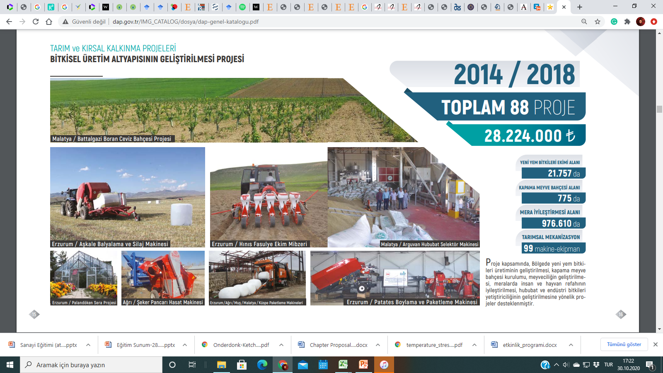

Slide 65
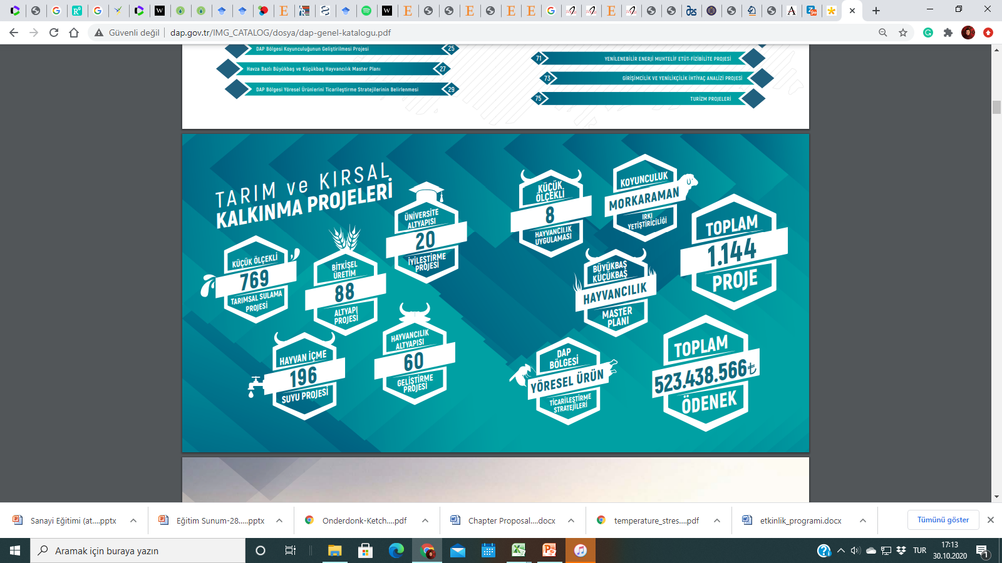

Slide 66
TEYDEB ve Destek Paketleri Tanıtımı
Prof. Dr. Hasan ÖZDEMİR
Prof. Dr. Osman Nuri ATA
Prof. Dr. Bülent ÇAVUŞOĞLU
Doç. Dr. Selda ÖRS

